Slide 1
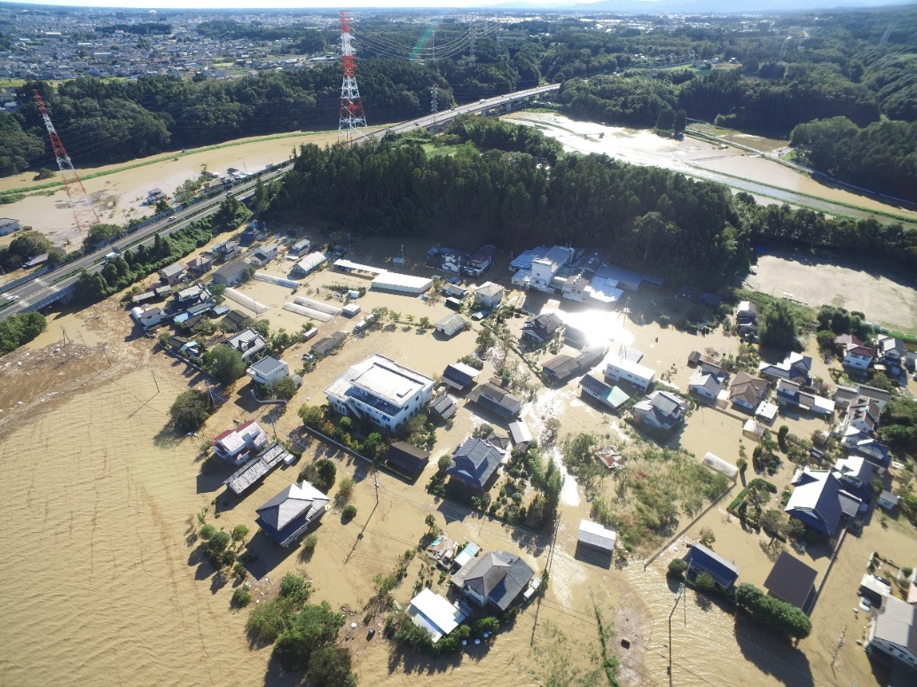
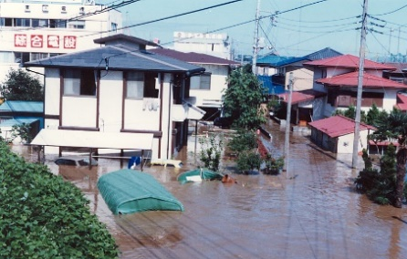
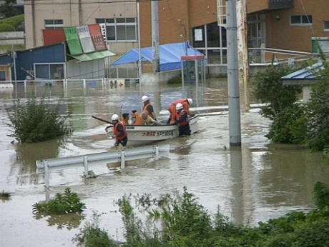
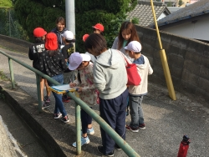
自分の住んでいる場所のきけんを調べよう！
4年 名前（ ）
①水害が起こると、こんなことになるよ！
令和元年10月13日 台風19号
昭和61年8月洪水
家の一階が水につかる
平成10年8月洪水
水戸市飯富町地先
にげおくれる
②きけんな場所を探そう！
・ 大雨の時によく水がたまる場所
・ 水路に落ちるきけんのある場所 など
大雨のときは、水が茶色ににごっており、水路と道路のだん差や、ふたが開いているマンホールの穴は、見えません。
http://www.city.kitakyushu.lg.jp/shimin/14700067.html
③危険な場所をしっかり覚えておいて、メモしよう！
毎日、探しながら通学しましょう。交通安全にも注意してね。
例）〇〇君の家の前の道路は、大雨のときは川のようになるのでこわい。

